Slide 1

期中報告
四資三 103590001 劉柏宏
四資三 103590043 蔡仁凱

Slide 2
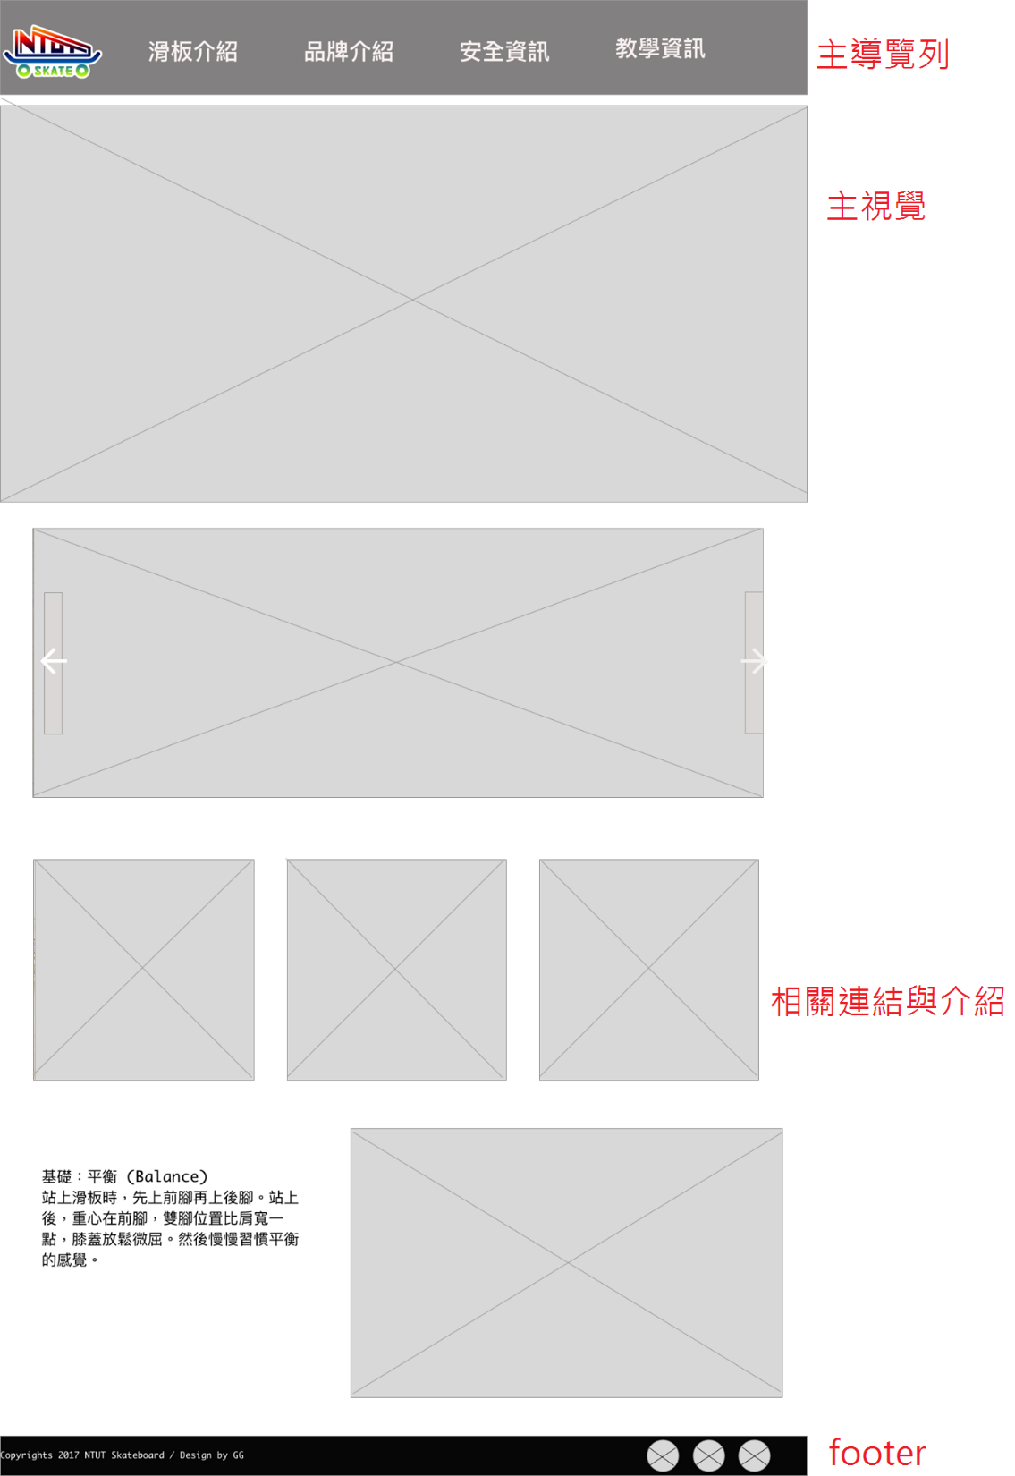
主頁面設計圖
內容 : 滑板介紹及相關資訊
主導覽列 Navigation
主視覺設計
相關連結與介紹
footer

Slide 3
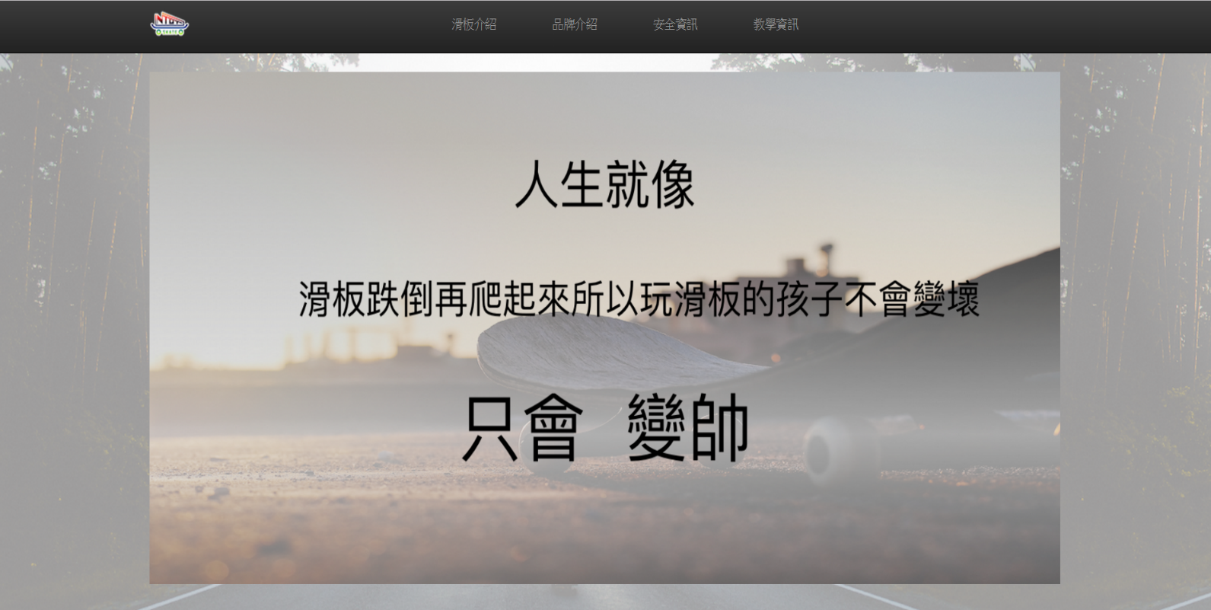


主頁面

Slide 4

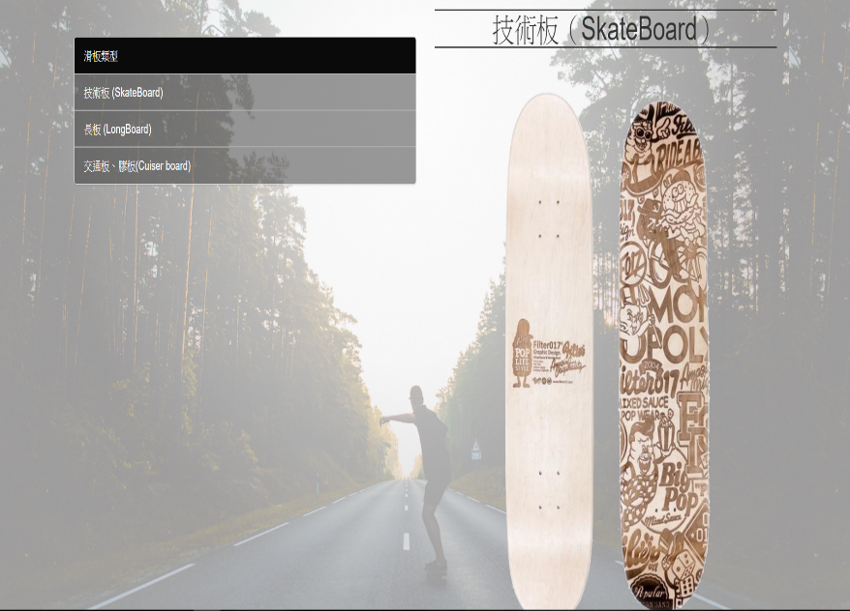
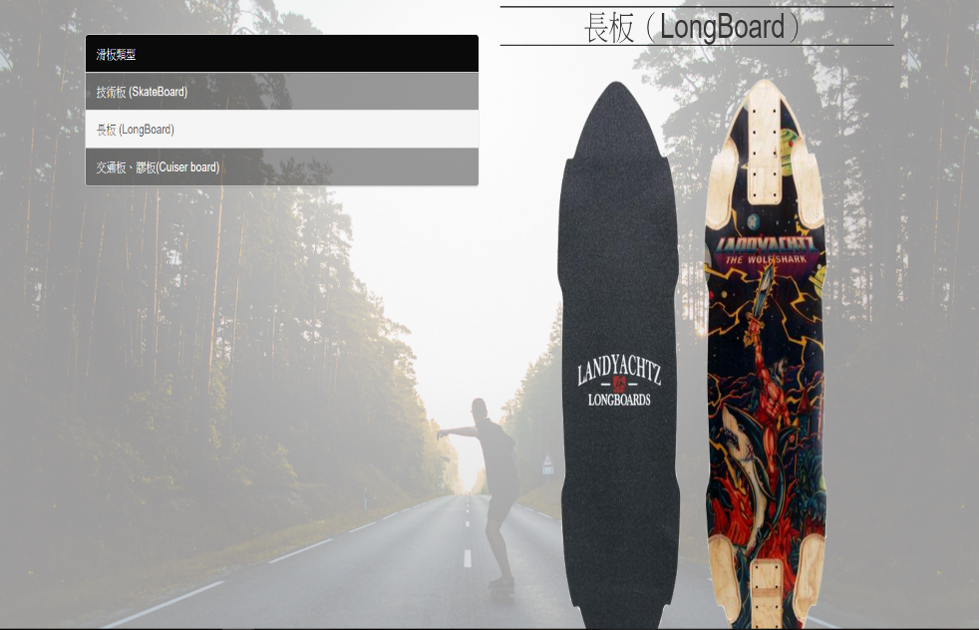
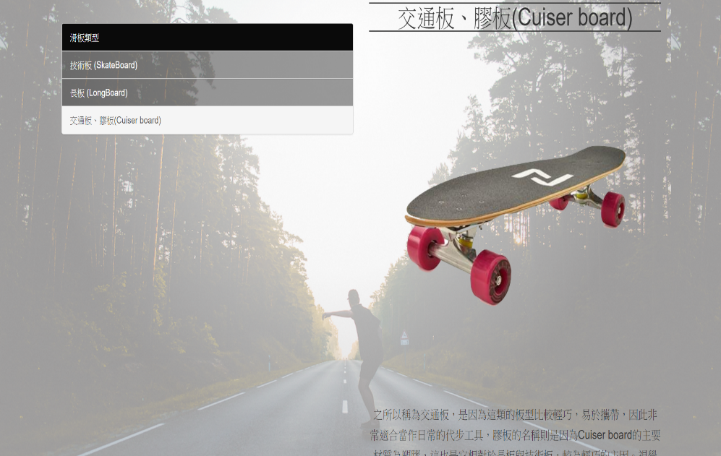
滑板介紹

Slide 5

品牌介紹

Slide 6

安全資訊

Slide 7
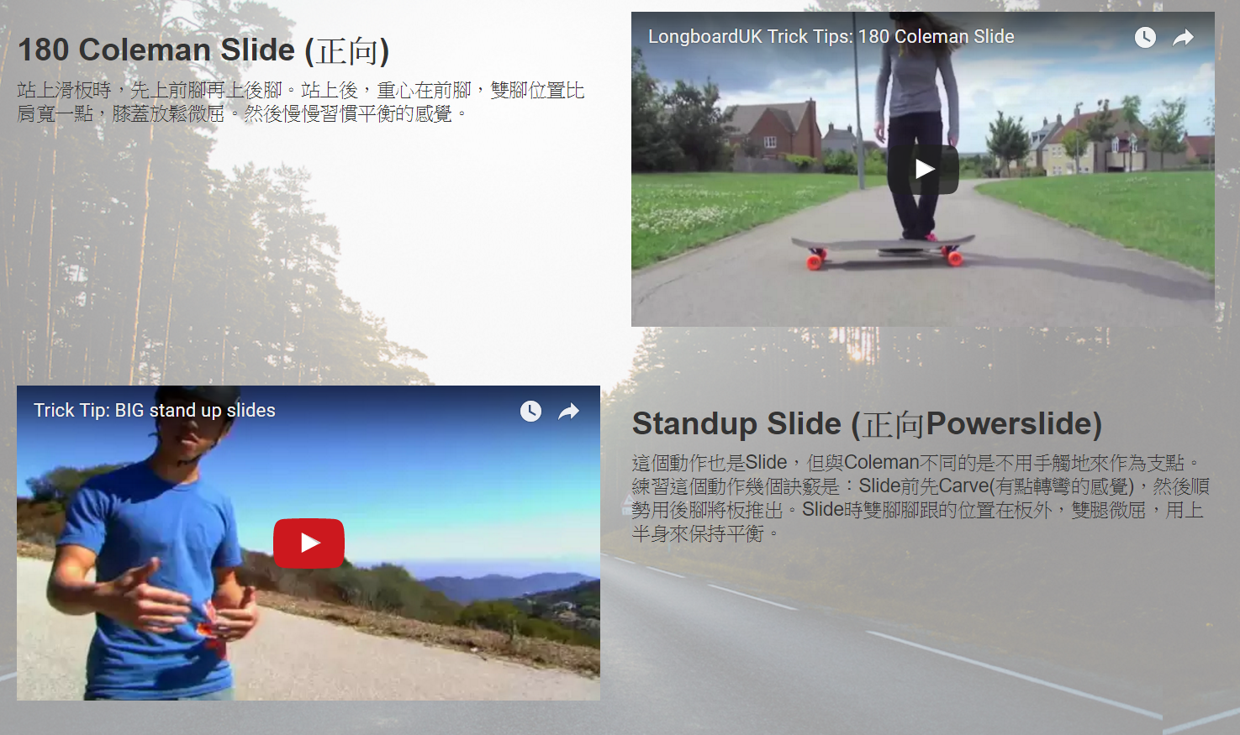
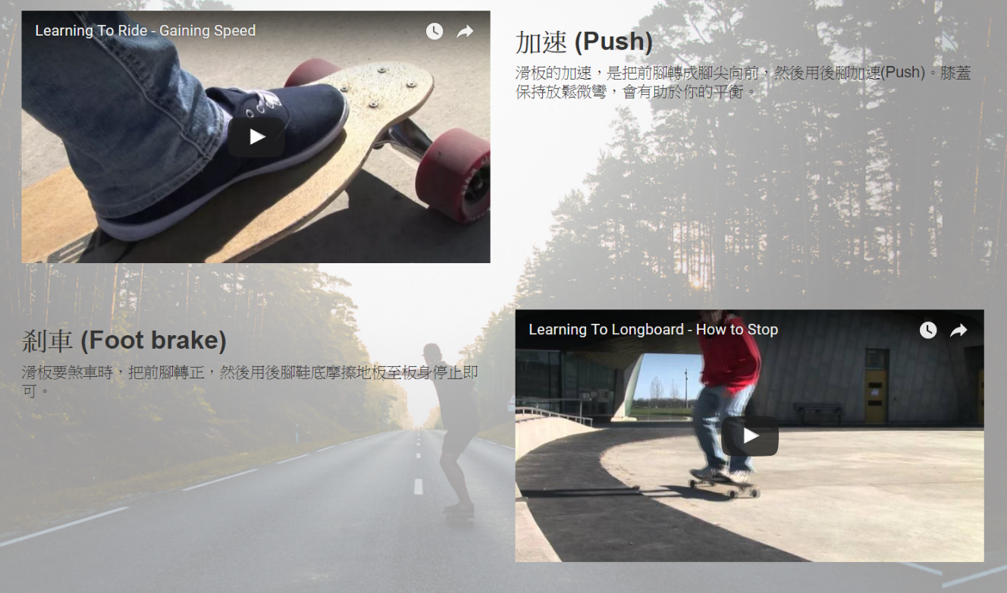
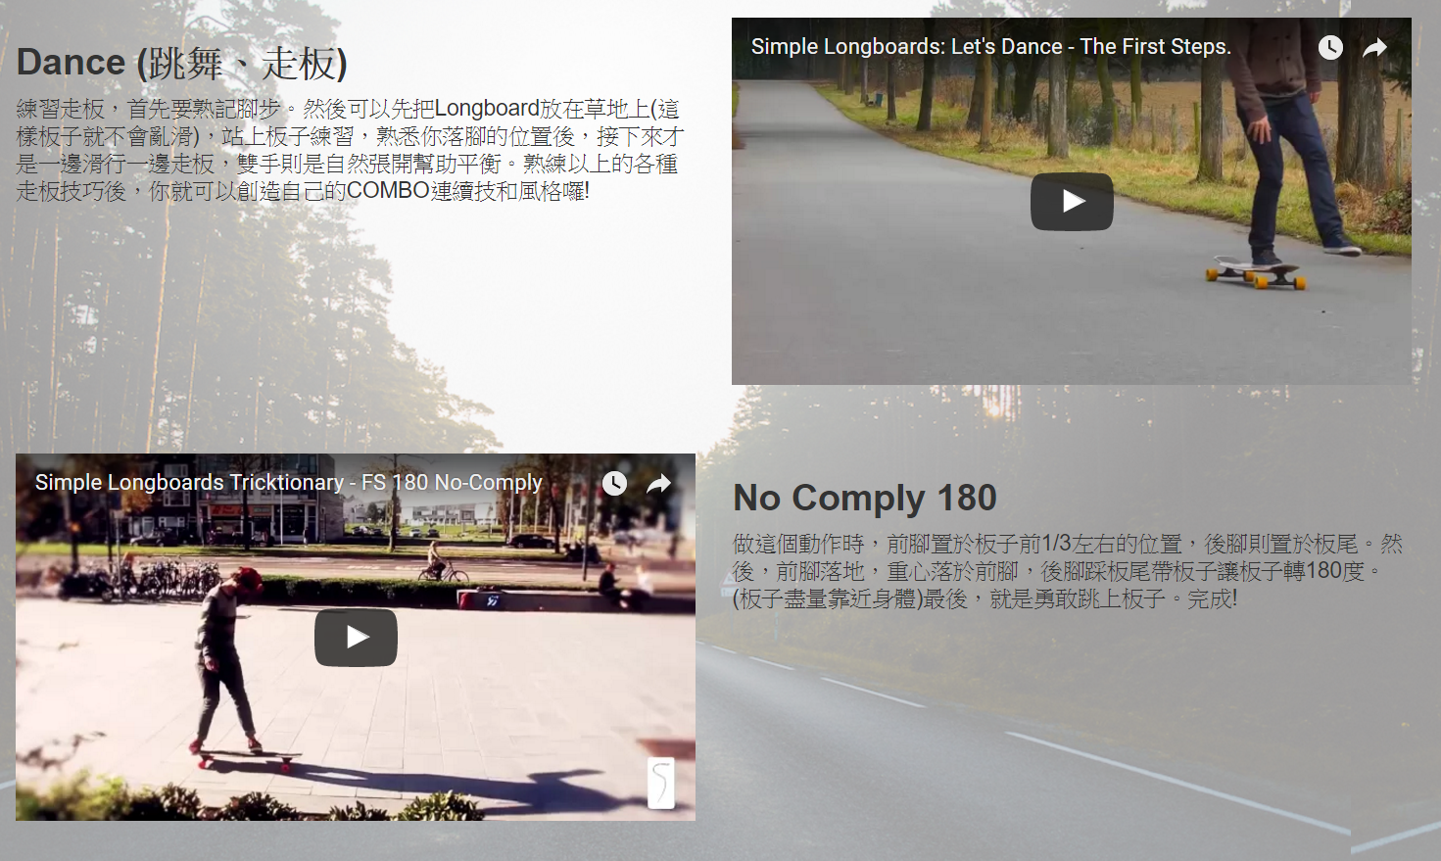
教學資訊

Slide 8
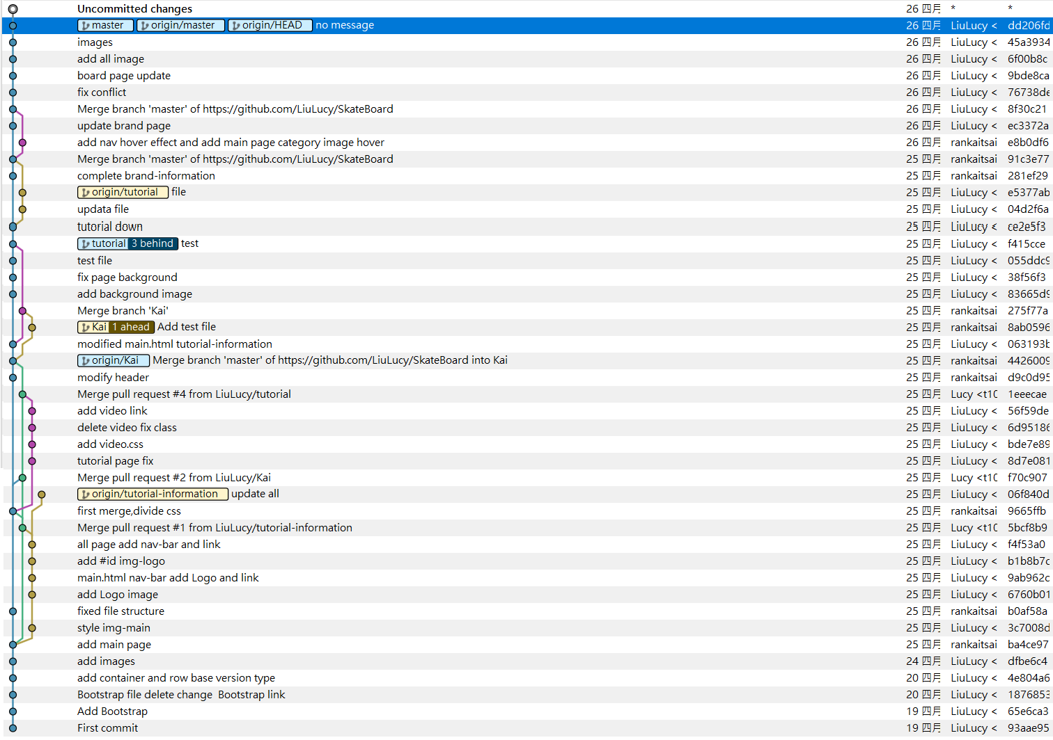
SourceTree

Slide 9
The End

